Slide 1
证券交易的移动化：眼球效应与乐观偏差
李晨辰，吴冲锋. 《管理科学学报》2022.10

Slide 2
研究背景
移动终端设备和证券交易APP迅速普及
截至2018年底，移动终端成交额占比已经超过45%
股票开户便捷度提升、交易费率下降使投资者进入股票市场的显性门槛不断降低
投资者主体的广泛性和差异性进一步扩大
98%以上的移动终端交易由个人投资者贡献
机构投资者与专业个人投资者主要在固定终端交易

Slide 3
文献综述
移动互联网技术对投资者行为的影响
自然实验发现，移动设备更小的屏幕增大信息处理成本(Grant, 2020)、注意力更容易被干扰(Brown et al., 2020)
很少采用真实数据分析移动交易对投资者的影响
注意力导向的交易行为与决策分歧
个人投资者对吸引眼球的股票有显著的净买入行为(Barber and Odean, 2008; 姚加权等, 2021)
其他与决策分歧有关的交易特征：彩票偏好、行业偏好
异质投资者的交易表现
各市场上个人投资者的表现均不如机构投资者

Slide 4
研究动机
信息获取：
移动终端改善了投资者的信息环境
定向推动、热点投放等信息分化方式可能加剧新的信息不对称
证券交易：
交易突破时间空间的显著
交易的随意性
→ 证券交易工具究竟是提高了投资者的决策能力还是放大了投资者的认知缺陷？

Slide 5
研究动机
理性框架下投资者风险最小化、收益最大化，而实际交易中投资者的信息获取和处理能力等存在多方面差异
在移动互联网背景下，信息冲击是否能够交互影响异质投资者的决策？
不同投资者的决策分歧一般难以刻画
通过两类终端的投资者行为构造新的决策分歧测度
异质决策导致不同投资者的损益不同，目前尚未有涉及移动终端对投资者影响的文献

Slide 6
研究问题
在横截面与时间序列两个维度上，我国移动端投资者是否表现出眼球效应？
基于投资者异质性构造的移动端投资者乐观偏差测度是否对未来过价格产生影响？
不同类型的投资者损益是否有差别？
H3
信息
H1
投资者
股票
H2

Slide 7
研究贡献
利用我国A股市场上真实的移动交易数据，研究证券交易的移动化趋势如何影响投资者的交易行为
从多个维度检验了我国移动端投资者的注意力导向特征，说明移动交易进一步放大了个人投资者的认知缺陷
基于交易工具提出了新的投资者决策分歧测度，支撑了过度自信理论
对投资者表现的相关文献补充了移动互联网技术影响下的新特征

Slide 8
研究假设1
根据Merton有限信息模型，面临更多信息约束的移动端投资者更关注有眼球吸引力的股票，固定端投资者为其交易对手方
H1a 对于在t 交易周内产生具有眼球吸引力的个股，移动端投资者在t + 1 交易周内净买入该类股票，固定端投资者在t + 1 交易周内净卖出该类股票
个人投资者追涨杀跌的交易特征
H1b 如果整体市场行情在t 交易周内显著提升，移动端投资者在t + 1 交易周内的整体净买入行为会增加

Slide 9
研究假设2
若个股在当期表现出眼球吸引力，则该类股票在当期及过去多期内应该获得较大涨幅，透支了未来的升值空间
H2a 如果个股产生眼球吸引力，则其当期价格被高估
如果假设1a和2a同时成立，则说明移动端投资者对价格高股股票产生乐观偏差，根据Miller的过度自信理论
H2b 移动端投资者乐观偏差越高的股票在未来股价收益率越低，且这种负面影响在具有眼球吸引力的股票中更为显著．

Slide 10
研究假设3
若我国A 股市场内的移动端投资者相较固定端投资者更倾向于买入具有眼球吸引力的股票( 假设1a成立) ，则该类股票的中短期回调效应( 假设2a成立) 会降低移动端投资者在中短期的投资表现
H3a 移动端投资者在1 周～ 4 周内的投资表现均逊于固定端投资者
将个人投资者进一步划分为移动端个人投资者和固定端个人投资者，则类似地
H3b 移动端个人投资者在1 周～ 4 周内的投资表现逊于固定端个人投资者．

Slide 11
数据
我国A股市场某交易机构提供的股票日度交易数据
覆盖上交所和深交所的A股股票
股票，交易日，终端类型，交易量，来自个人/机构的交易量
2014~2018（5年），共257个交易周
周度移动端交易额从10.28%增长至46.48%
股票交易信息与会计信息：csmar
上证指数5min高频数据：Oxford-Man Institute of Quantitative Finance数据库
百度搜索指数

Slide 12
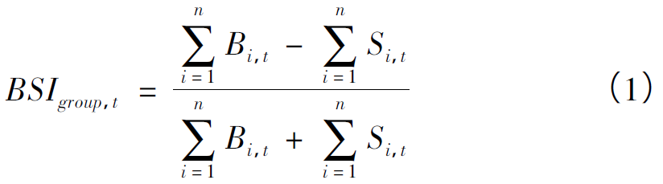
核心变量
个股和股票组合的订单非平衡度(buy-sell imbalance, BSI)
周度加总
group = {M, PC}
交易周内移动端投资者相对于固定端投资者对个股i的净买入程度
RESI

Slide 13
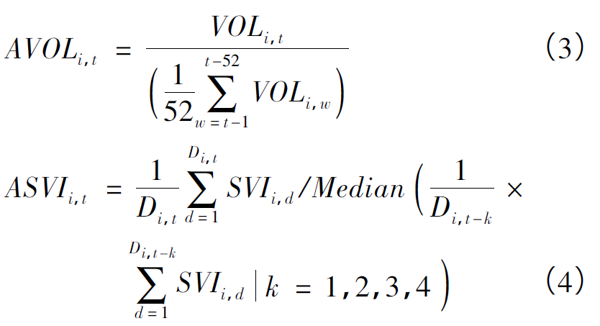
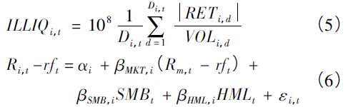
其他变量
异常成交额
异常搜索量
流动性
超额收益率

Slide 14
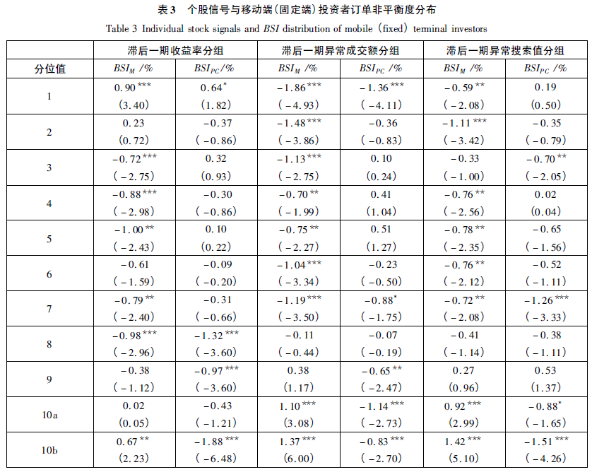
实证结果
眼球效应
在同等的市场行情下，移动端投资者倾向于净买入具有眼球吸引力的股票组合，固定端倾向于净卖出
其他所有对比组均不存在交易方向上的显著差异
1a成立

Slide 15
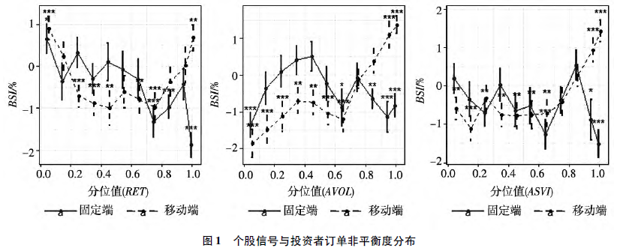

Slide 16
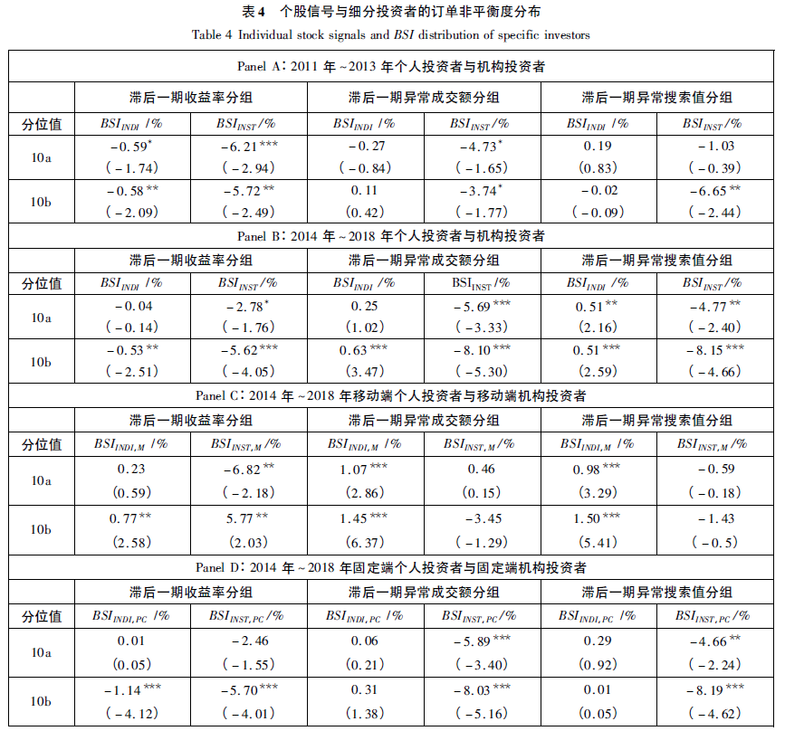
2013年以前个人投资者对于具有眼球吸引力的股票没有净买入行为；而2014年~2018存在
移动端机构投资者和固定端个人投资者都没有显著净买入
我国A 股市场上个人投资者在移动端推广后逐步表现出的眼球效应主要是由移动端个人投资者的交易行为驱动，说明个人投资者的认知缺陷在移动交易推广以后被进一步放大了．

Slide 17
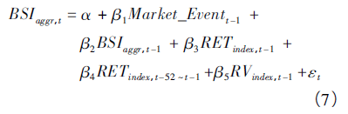
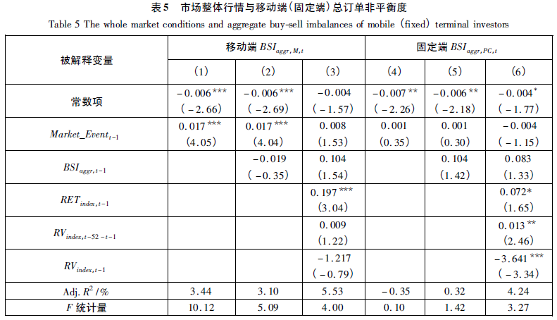
市场指数创新高
市场眼球效应
说明市场指数刷新事件对于移动端投资者净买入行为起到显著的正向推动作用

Slide 18
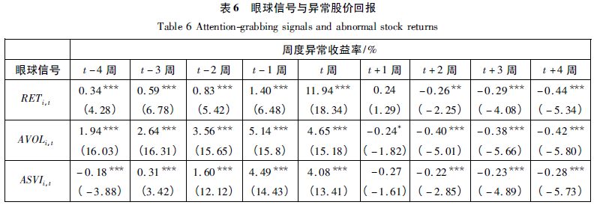
移动端投资者乐观偏差
具有眼球吸引力的股票在过去1 周～ 4 周以及当期均产生1% 显著水平的正向异常收益率，且异常收益率随着临近t 交易周逐步放大．
2a成立：产生眼球吸引力的股票当期价格被显著高估

Slide 19

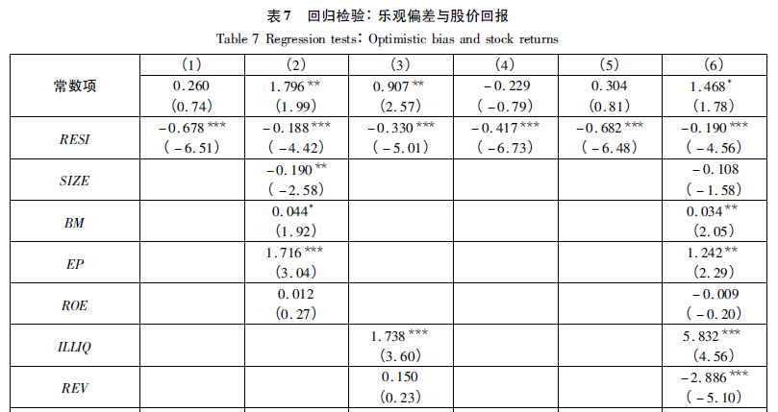
决策分歧测度
2b：移动端投资者乐观偏差越高的股票在未来股价收益率越低

Slide 20
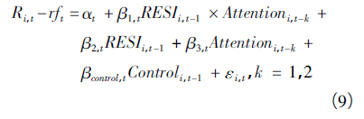
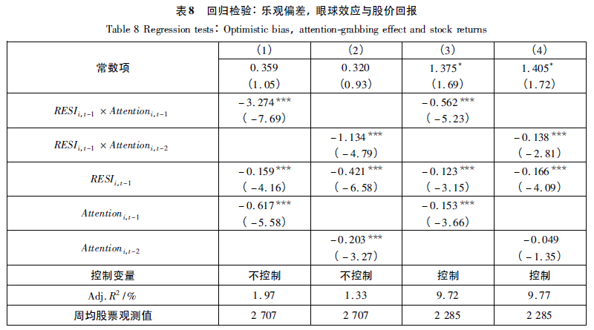
移动端投资者乐观偏差对未来股价的负面影响在具有眼球吸引力的股票中更加显著．

Slide 21
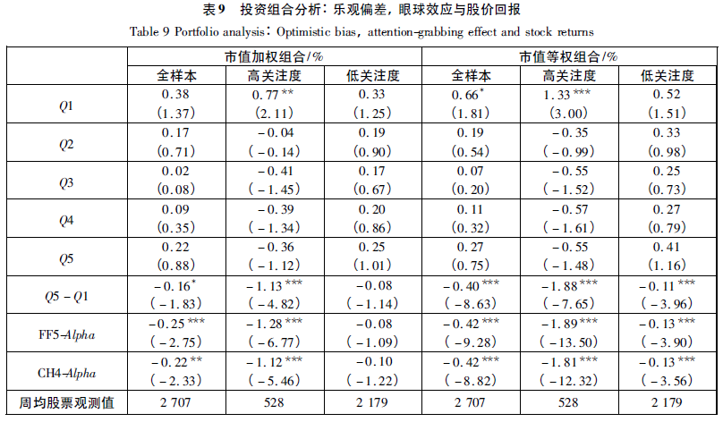

Slide 22
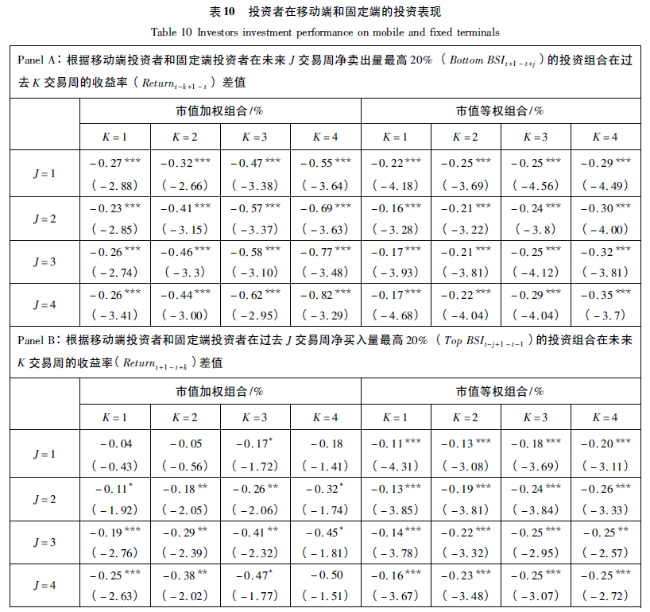
投资者表现
移动端投资者净卖出的股票在过去1 周～ 4 周的收益显著低于固定端投资者净卖出的股票，移动端投资者净买入的股票在未来1 周～ 4 周的收益同样显著低于固定端投资者净买入的股票，支持本文的假设3a

Slide 23
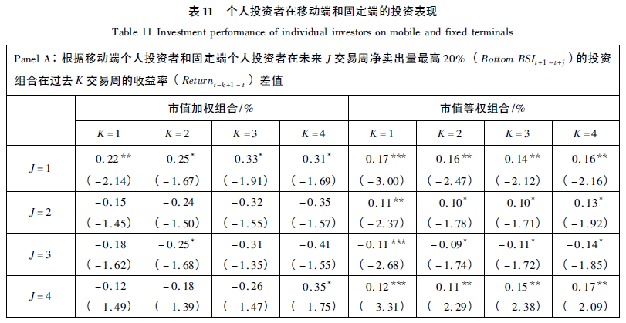
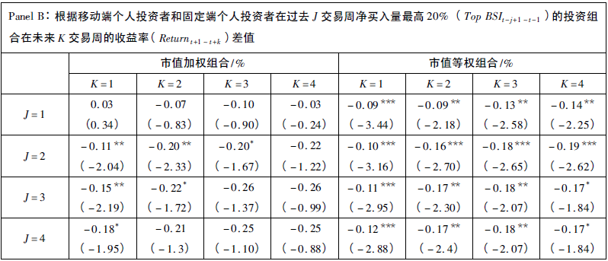
通过个人投资者在移动端和固定端投资表现的直接对比，进一步发现，移动交易潜在降低了投资者的交易表现．

Slide 24
结论
我国A股市场的移动端投资者存在显著的眼球效应
眼球效应很大程度上驱动了移动端投资者乐观偏差对未来股价的负面影响
移动端投资者在中短期的收益率明显低于固定端投资者

